Slide 1
Vznik ČSR

Slide 2
Zahraničný odboj
Už pred vojnou sa medzi českými a slovenskými politickými predstaviteľmi formovali osobnosti.
Boli rôzne predstavy o ďalšom vývoji R-U. Časť predpokladala , že R-U sa reformuje a zmení na federáciu slobodných krajín. (Masaryk)
ˇPrevažovalo však presvedčenie že R-U sa rozpadne a Slováci si vytvoria vlastný štát. Bola to však nereálna predstava. Zvíťazila koncepcia spojenia Čechov a Slovákov.

Slide 3
Osobnosti čs. zahraničného odboja
T. G. Masaryk - český filozof, profesor, zakladateľ ČSR
E. Beneš - český politik, minister zahr. vecí a neskorší prezident ČSR
M. R. Štefánik - slovenský pol., minister vojny, generál fr. letectva a astronóm. Pochovaný je v Mohyle pod Bradlom

Slide 4
Clevelandská dohoda
1915 - v USA vzniká Clevalandská dohoda – Česi a Slováci sa spoja do federatívneho zväzku. ČSR bude demokratická republika. Slováci budú mať autonómiu.

Slide 5
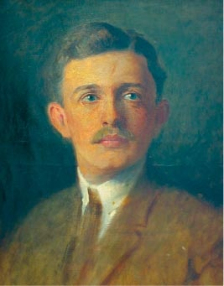
Karol I.
1916 – smrť Františka Jozefa I. /v R-U vládol 68 rokov/
Nový cisár KAROL I. /v Uhorsku Karol IV./

Slide 6
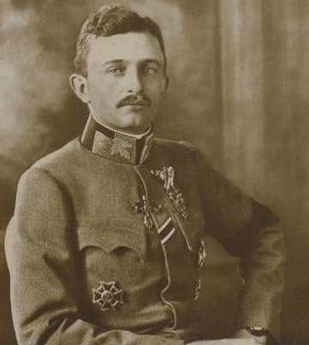
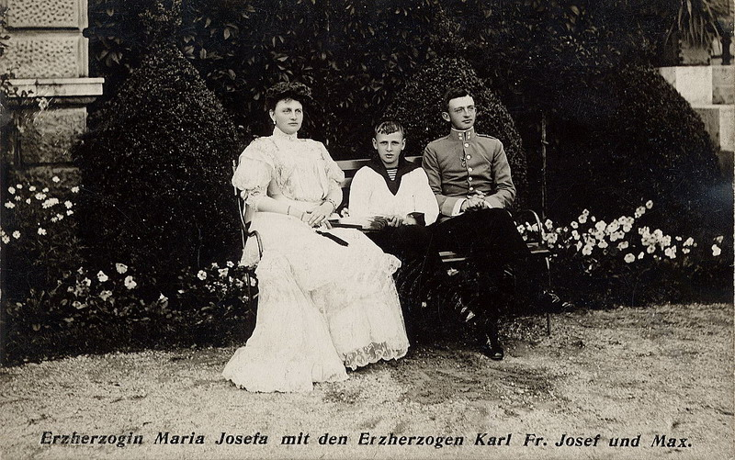
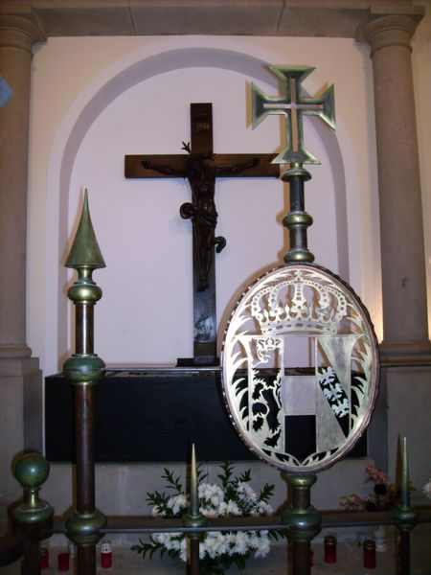
Karol I.

Slide 7
Karol I.
nepripravenosť na vládu
vojnový konflikt
vyčerpanosť monarchie
↓↓↓
- snahy uzavrieť mier s Dohodou neúspešné

Slide 8
Medzinárodná situácia
Apríl 1917 – vstup USA do vojny
Január 1918 – 14 bodov prezidenta Wilsona
Jar 1918 – jarná ofenzíva nemeckých vojsk
Dohoda – vzrast záujmu o rozklad R-Uh
- podpora záverov kongresu utláčaných národov R-Uh

Slide 9
Február 1916 - V Paríži vzniká Československá národná rada - M. R. Štefánik, T.G. Masaryk, E. Beneš - boj proti Nemecku, R-U, rozpad R-U a vznik nového štátu Čechov a Slovákov
Máj 1917 – požiadavka spolužitia Čechov a Slovákov s samostatnom spoločnom štáte
Júl 1918 – Národný výbor česko - slovenský
vrcholný orgán domáceho odboja

Slide 10
Aktivity slovenskej politiky
1.máj 1918 – Liptovský sv. Mikuláš
rezolúcia – myšlienka spoločného štátu právo všetkých národov na sebaurčenie
požiadavka ukončenia vojny
rečník a tvorca rezolúcie – Vavro Šrobár
24.5.1918 – Turčiansky sv. Martin
schôdzka vedenia SNS – Matúš Dula
Dokument o práve slovenského národa na sebaurčenie
↓↓↓↓
Rozhodnutie definitívneho rozchodu s Uhorskom
Vytvorenie Slovenskej národnej rady - hlavný politický orgán Slovákov

Slide 11
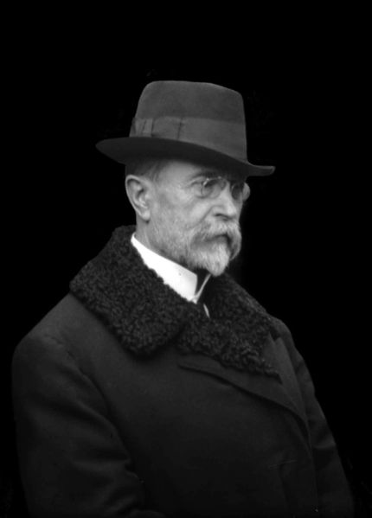
12.september 1918 – Budapešť
vznik SNR
18.október 1918 – Washington
Washingtonská deklarácia
Autor: T.G.Masaryk
- Slováci a Česi sa rozhodli vytvoriť
samostatný spoločný štát
na demokratických princípoch

Slide 12
Noc z 27. na 28. októbra 1918 – kapitulácia Rakúsko – Uhorska
28. október 1918 – vznik ČSR
30. október 1918
Deklarácia slovenského národa
Rozhodnutie o rozchode s Uhorskom a vytvorení samostatného štátu s Čechmi
Symbol prihlásenia Slovákov do ČSR

Slide 13
Československé légie

